Slide 1
Chương 2 PHÂN TÍCH HỆ THỐNG

Slide 2
1.khởi tạo và lập kế hoạch hệ thống
Nhằm xác định và chuẩn bị nguồn lực của tổ chức để phát triển hệ thống. Kết quả của giai đoạn này là bản tài liệu mô tả tổng quan về hệ thống làm cơ sở cho các giai đoạn tiếp theo.

Slide 3
1.1. Khởi tạo hệ thống
Thiết lập đội ngũ ban đầu cho hệ thống
Thiết lập quan hệ làm việc với khách hàng
Xây dựng các nguyên tắc quản lý
Xây dựng môi trường quản lý hệ thống và tài liệu cho hệ thống

Slide 4
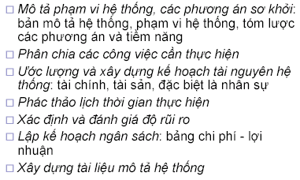
1.2. Lập kế hoạch hệ thống
là một tiến trình nhằm xác định cụ thể các họat động và những công việc cần thực hiên để hoàn thành mỗi hoạt động đó

Slide 5
2. Khảo sát hiện trạng và xác định các yêu cầu
Giúp cho phân tích viên (PTV) hiểu chi tiết về các nhu cầu cần thiết để thay đổi hệ thống. kết quả của giai đoạn này là đặc tả hệ thống một cách chi tiết về những gì tồn tại của hệ thống cũ và những gì mà hệ thống tương lai được mong muốn sẽ mang lại. Kết quả cũng đưa ra được một giải pháp được xem là khả thi nhất.
Các câu hỏi cần được làm sang tỏ gồm:
- Hệ thống hiện hoạt động như thế nào? Hệ thống là thủ công hay tự động hóa?
- Dữ liệu nào cần cho hoạt động của hệ thống?
- Các loại báo cáo nào được tạo ra từ hệ thống?
- Các nhân viên làm việc với hệ thống như thế nào?

Slide 6
2.1. Mục đích
- Tiếp cận với nghiệp vụ chuyên môn, môi trường của hệ thống
- Tìm hiểu vai trò, chức năng, nhiệm vụ và cách thức hoạt động của hệ thống
Nêu ra được các điểm hạn chế, bất cập của hệ thống cần phải thay đổi
2.2 Nội dung khảo sát
Các mục tiêu hoạt động của đơn vị, các công việc và cách thức hoạt động để đạt mục tiêu
Những thông tin cần để thực hiện từng loại công việc
Thông tin về nguồn dữ liệu bên trong và bên ngoài
Tìm hiểu về xử lý: khi nào, như thế nào, và bởi ai các dữ liệu đó được tạo ra, di chuyển, biến đổi và được lưu trữ

Slide 7
- Thứ tự và các phụ thuộc khác giữa các hoạt động truy xuất dữ liệu khác nhau
- Các chính sách, hướng dẫn mô tả hoạt động quản lý và môi trường hệ thống
- Các phương tiện, tài nguyên có thể sử dụng (phần cứng, phần mềm, trang thiết bị,…)
- Trình độ chuyên môn sử dụng vi tính của các đối tượng xử lý thông tin
- Các đánh giá, phàn nàn về hệ thống hiện tại, các đề xuất giải quyết

Slide 8
2.3. Các nguồn điều tra
+ Người dùng
- Các cán bộ lãnh đạo, cán bộ quản lý
- Người sử dụng, nhân viên nghiệp vụ
- Nhân viên kỹ thuật
+ Tài liệu
- Tài liệu về sổ sách, biểu mẫu, tập tin
- Tài liệu về qui trình, thủ tục
- Các thông báo
+ Chương trình máy tính

Slide 9
2.4. Các phương pháp điều tra
Các phương pháp cổ điển
    Phỏng vấn
    Bảng câu hỏi
    Phỏng vấn nhóm
    Quan sát trực tiếp
    Phân tích tài liệu, thủ tục
Các phương pháp mới:
    Thiết kế kết hợp với người dùng (JAD – Join Application Design)
    Sử dụng bản mẫu (prototype)
Notes:
1. tốn khá nhiều thời gian để phỏng vấn một người
2. độ chính sát không cao
4. Không quan sát sâu được

Slide 10
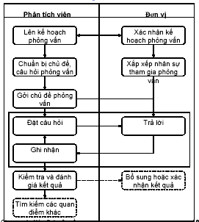

Slide 11
Loại câu hỏi:
Câu hỏi mở
Câu hỏi đóng
Thứ tự các câu hỏi phải hợp lý, phù hợp với mục tiêu khảo sát và khả năng của người trả lời. Các thứ tự có thể là:
- Thu hẹp dần
- Mở rộng dần

Slide 12
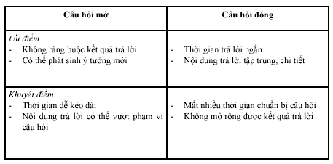

Slide 13
Bảng câu hỏi
Khi sử dụng phương pháp này, cần thực hiện:
- Phân loại câu hỏi thành nhóm
- Phân loại đối tượng thành nhóm, và xác định gởi nhóm câu hỏi nào đến nhóm đối tượng nào. Gom nhóm theo những phương pháp sau:
. Đối tượng tích cực: Đối tượng có vị trí thuận lợi, sẳn lòng trả lời hoặc những đối tượng có nhiều động lực trả lời nhất.
. Ngẫu nhiên: Chọn ngẫu nhiên một nhóm người dùng trong danh sách để gởi câu hỏi.
. Theo chủ định: chọn nhóm người thoả tiêu chuẩn xác định nào đó (có kinh nghiệm trên 2 năm, thường xuyên sử dụng hệ thống,…)
. Chọn theo loại : người dùng, quản lý,…

Slide 14
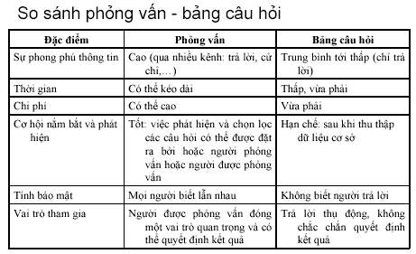

Slide 15
Phỏng vấn nhóm
Các đặc điểm của phương pháp này gồm:
  - Có nhiều PTV phụ trách nhiều lĩnh vực khác nhau tham gia.
  - Có nhiều đối tượng được phỏng vấn khác nhau mỗi đối tượng phụ trách một lĩnh vực, có thể phân cấp từ quản lý đền nhân viên trực tiếp có liên quan.
- Mỗi PTV có thể đặt câu hỏi và các đối tượng đều có thể trả lời. PTV ghi nhận lại những ý kiến lien quan đến lĩnh vực của mình

Slide 16
Ưu điểm:
- Giảm thiểu thời gian phỏng vấn
- Cho phép các đối tượng phỏng vấn nghe được ý kiến chủ đạo của lãnh đạo trên những ý kiến bất đồng liên quan đến một vấn đề đặt ra
Nhược điểm
- Khó để tổ chức một buổi phỏng vấn nhóm vì khó để tìm được một thời gian và vị trí thích hợp cho tất cả mọi người

Slide 17
Quan sát trực tiếp
Ưu điểm:
- Đảm bảo tính trung thực của thông tin
- Thu thập tốt những thông tin mô tả tổng quan về hệ thống.
Khuyết điểm:
- Tốn thời gian.
- Làm cho người dùng khó chịu khi thực hiện công việc.vì có cảm giác như bị theo dõi. Vì vậy họ thường thay đổi cách làm việc không đúng với hiện trạng.

Slide 18
Phân tích tài liệu, thủ tục
Các thông tin mang lại từ phân tích tài liệu
Các vấn đề tồn tại trong hệ thống (thiếu thông tin, các bước dư thừa)
Các cơ hội để hệ thống đáp ứng nhu cầu mới
Phương hướng tổ chức có thể tác động đến các yêu cầu của HTTT
Lý do tồn tại của hệ thống hiện hành, những chi tiết không được quản lý bởi hệ thống hiện hành, nhưng bây giờ thì cần thiết và khả thi trong hệ thống mới
Tìm ra tên và vị trí của những cá nhân có liên quan đến hệ thống. Giúp cho việc giao tiếp, liên lạc đúng mục tiêu hơn
Dữ liệu cấu trúc, qui tắc xử lý dữ liệu, các nguyên lý hoạt động được thực hiện bởi HTTT

Slide 19
Hạn chế:
- Các tài liệu, thủ tục cũng là nguồn thông tin không đúng, trùng lắp
- Thiếu tài liệu
- Tài liệu hết hạn

Slide 20
Thiết kế kết hợp với người dùng (JAD – Join Application Design)
- Đây là một qui trình xác định yêu cầu, trong đó người dùng, nhà quản lý và các nhà phân tích làm việc với nhau trong một vài ngày, diễn ra trong các buổi họp tập trung để xác định hoặc kiểm tra lại các yêu cầu hệ thống và các thiết kế chi tiết.
- JAD đi theo một cấu trúc và chương trình đặc biệt khác với phương pháp phỏng vấn nhóm
- Điểm giống nhau giữa JAD và phỏng vấn nhóm là JAD cũng cho phép các PTV quan sát và xác định được ở đâu đồng ý và ở đâu có bất đồng trong các người dùng.

Slide 21
Thành phần JAD bao gồm:
Địa điểm: phòng họp đầy đủ trang biết bị hỗ trợ cho cuộc họp, mục đích làm cho mọi người tập trung cao
- Người tham dự :
.Người chủ trì :
. Người dùng hệ thống:
. Phân tích viên hệ thống:
. Người ghi chép
. Nhân viên phát triển: lập trình viên, PTV CSDL.
- Chương trình: Thể hiện nội dung của JAD bao gồm các bước và cuộc họp phải diễn ra đúng chương trình này.
- Công cụ trợ giúp phân tích thiết kế (thiết kế bản mẫu, vẽ sơ đồ, …), đánh giá và trợ giúp cho các phân tích để nâng cao hiệu quả và giảm thiểu thời gian của JAD.

Slide 22
Sử dụng bản mẫu (prototype)
- PTV làm việc với người dùng để xác định các yêu cầu cơ bản và ban đầu của hệ thống
- PTV dựa trên các yêu cầu này để xây dựng một bản mẫu ban đầu
- Bản mẫu khi hoàn thành sẽ được gởi đến người dùng để sử dụng thử và kiểm tra
- Kết quả thử nghiệm của người dùng được phản hồi tới PTV
- PTV dùng những thông tin phản hồi này để cải tiến bản mẫu rồi tiếp tục gởi đến người dùng
- Vòng lặp này cứ tiếp tục cho tới khi bản mẫu thỏa mãn người dùng

Slide 23
Phương pháp này hữu hiệu trong các trường hợp sau:
- Yêu cầu chưa rõ ràng và thông suốt
- Người dùng và các thành viên khác tham gia vào việc phát triển hệ thống
- Việc thiết kế phức tạp và đòi hỏi phải có một hình thức cụ thể để đánh giá.
- Có những vấn đề giao tiếp đã tồn tại giữa phân tích viên và người dùng và tất cả đều mong muốn làm sang tỏ.
Công cụ (đặc biệt là công cụ phát sinh form và report) và dữ liệu sẵn sàng
Hạn chế:
- Tạo ra một xu hướng làm việc không theo chuẩn tài liệu hình thức về yêu cầu hệ thống.
- Các bản mẫu có thể trở thành rất đặc thù phong cách của người dùng ban đầu và khó thích ứng với những người dùng tiềm năng khác.
- Các bản mẫu thường được xây dựng trên các hệ thống đơn, do đó nó bỏ qua các phát sinh về tương tác và chia sẻ dữ liệu với những hệ thống khác

Slide 24
2.5. Phê phán hiện trạng
Đánh giá yếu kém dựa trên các mặt:
Thiếu: Là các họat động kém hiệu quả, gây ùn tắc, quá tải hoặc nguồn lực không cung cấp đủ cho nhu cầu xử lý. Chẳng hạn:
+ Thiếu nhân lực
+ Thiếu phương tiện
+ Thiếu thông tin cho xử lý
+ Thiếu công việc
Kém hiệu lực: Việc tổ chức sắp xếp xử lý thông tin còn bất hợp lý dẫn đến hoạt động kém hiệu lực, như:
+ Cơ cấu bất hợp lý
+ Phương pháp không chặt chẽ
+ Lưu chuyển giấy tờ bất hợp lý, chồng chéo
+ Giấy tờ, sổ sách trình bày kém
+ quá tải, ùn tắc.
Tốn kém, dư thừa:Chi phí cao, Lãng phí

Slide 25
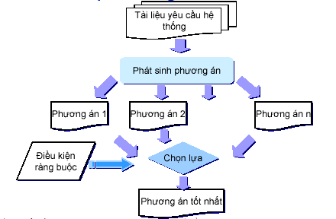
2.6. Chọn lựa phương án thiết kế.
Giai đoạn này bao gồm 2 bước: phát sinh một tập các chiến lược thiết kế và chọn một chiến lược khả thi nhất đáp ứng được yêu cầu của hệ thống mới, phụ thuộc vào tổ chức và các ràng buộc hạn chế khác

Slide 26
2.6.1. Phát sinh các chiến lược thiết kế
+ Phân nhóm các yêu cầu: theo 3 loại
- Loại bắt buộc
- Lọai chính yếu
- Loại mong muốn
+ Ràng buộc phát triển hệ thống
- Ngày hoàn thành hệ thống mới
- Các nguồn tài chính và nhân lực hiện có
- Các yếu tố của hệ thống hiện hành không thể thay đổi
- Các giới hạn pháp lý và hợp đồng
- Tầm quan trọng hoặc tính năng động của hệ thống có thể giới hạn cách thức xây dựng hệ thống (ví dụ: sử dụng dữ liệu có tính độc quyền, bảo mật không thể gia công hoặc mua bên ngoài)

Slide 27
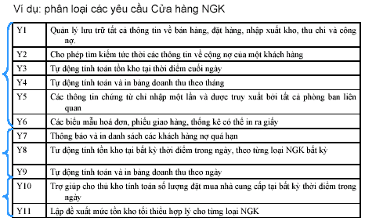

Slide 28
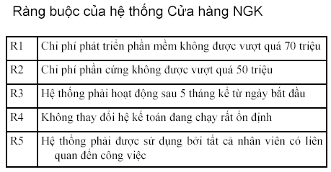

Slide 29
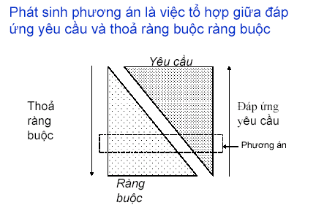

Slide 30
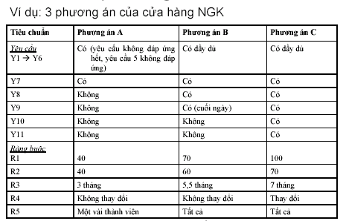

Slide 31
2.6.3 Phương pháp chọn lựa
Đánh trọng số tất cả các yêu cầu và các ràng buộc trong cột trọng số. Trọng số càng lớn thì tầm quan trọng của yêu cầu và ràng buộc càng lớn, nếu tầm quan trọng của yêu cầu và ràng buộc ngang nhau thi đánh trọng số bằng nhau.
Gán hệ số tỉ lệ cho tất cả các yêu cầu và ràng buộc của tất cả phuơng án (có giá trị từ 1 đến 5). Tỉ lệ này cho biết mức độ mà phương án đáp ứng yêu cầu hoặc không vi phạm ràng buộc. Tỉ lệ càng lớn thì mức độ đáp ứng càng cao hoặc ràng buộc càng thỏa mãn
Nhân cột trọng số với cột tỉ lệ để tạo ra cột điểm.
Tính tổng giá trị cột điểm cho từng phương án
Phương án được chọn là phương án có tổng điểm lớn nhất

Slide 32
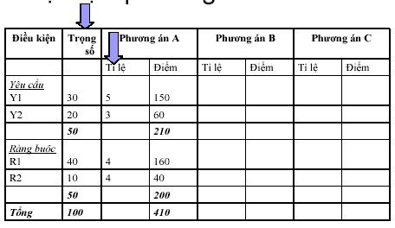

Slide 33
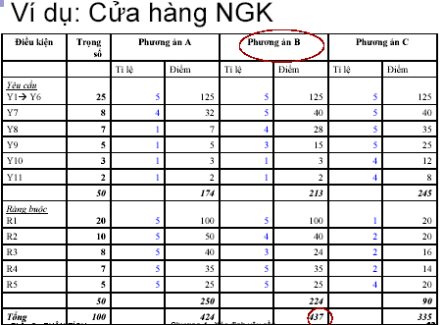

Slide 34
3. Nghiên cứu khả thi
3.1. Khả thi về kinh tế
3.2. Khả thi về kỹ thuật
3.3. Khả thi về hoạt động
3.4. Khả thi về lịch thực hiện
3.5. Khả thi về hợp đồng và hợp luật

Slide 35
Công việc tiếp theo cho tuần sau:
-Tìm hiểu mô hình use case trong UML
Soạn slide bài giảng về mô hình use case nội dung bao gồm:
+ Các khái niệm
+ Ký hiệu, ý nghĩa
+ cho ví dụ cụ thể về từng trường hợp
+ Cho ví dụ tổng hợp về mô hình use case
- Phân tích mô hình use case cho bài tập “Cung ứng vật tư”

